Slide 1

Úvod do transfuzního lékařství

Slide 2
Transfuzní přípravek
IVLP
Maximálně 10 dárců
Není povinnost PRT
Vyšší riziko přenosu infekcí
Zařízení transfuzní služby v ČR
Erytrocyty, trombocyty, plazma, granulocyty
Krevní derivát
HVLP
Tisícovky dárců
PRT povinně
Minimální riziko přenosu infekcí
Zahraniční frakcionační centra
Koagulační faktory, imunoglobuliny, albumin…

Slide 3
Typy transfuzních přípravků

Slide 4
Plná krev
surovina pro výrobu TP
k transfuzi se nepoužívá
  jednotlivé komponenty plné krve mají odlišné optimální podmínky skladování
  snaha hradit pacientovi cíleně složku krve, které má nedostatek
výjimku představuje sporadické použití čerstvé plné krve v urgentní medicíně tam, kde je nutné hradit erytrocyty, trombocyty a plazmu současně

Slide 5
Erytrocyty
Doba použitelnosti: 42-49 dní
Teplota skladování: 2-6°C
Přednostně shoda AB0/RhD dárce a příjemce
Předtransfuzní vyšetření

Slide 6
Rozhodnutí o transfuzi je komplexní:
Příčina anémie
Tíže anémie
Doba a množství ztracené krve
Schopnost kompenzace
Výskyt chorob zhoršujících kompenzační mechanizmy

Slide 7
Indikace
Cílem transfuze erytrocytů je zajistit dostatečný přísun kyslíku do orgánů a tkání při hypoxii způsobené závažnou anémií.
Hb > 100 g/l: indikace neexistuje
Hb 70-100 g/l: individuální posouzení
Hb < 60 - 70 g/l: indikace téměř vždy
1 TU erytrocytů zvýší koncentraci Hb o 10 g/l

Slide 8
Trombocyty
Doba použitelnosti: 4-5 dní
Teplota skladování: 20-24°C v klimatizované místnosti za nepřetržitého třepání na agitátoru
Shoda AB0/RhD doporučena
Předtransfuzní vyšetření se neprovádí

Slide 9
Indikace
Trombocytopenie či trombocytopatie
  Léčebné podání při krvácení
    Petechie < 30 x 10⁹/l
    Závažné 30-75 x 10⁹/l
    Život ohrožující < 75 x 10⁹/l
  Profylaktické podání jako prevence krvácení
    < 10-20 x 10⁹/l
    před invazivními a chirurgickými zákroky obvykle pod 50 x 10⁹/l, operace srdce a CNS 80-100 x 10⁹/l
    1TD zvýší počet trombocytů o 20-40 x 10^{9/l}

Slide 10
Plazma
Skladování: 36 M při -25°C, 3 M při -18°C
Obsahuje proporcionální množství koagulačních faktorů i přirozených inhibitorů krevního srážení
Přednostně AB0 shoda, RhD se nezohledňuje
Předtransfuzní vyšetření se neprovádí

Slide 11
Indikace
Klinické využití plazmy je na ústupu, plazma je nahrazována HVLP:
  koagulačními faktory
  komerční směsnou S/D plazmou (OctaplasLG)
Masivní krvácení
Krvácení při DIC
Krvácení při získaném nedostatku koagulačních faktorů (V,XI,XIII)
TTP
Krvácení při deficitu vit. K
Obvyklá dávka 10 – 15 ml/kg

Slide 12
Úpravy transfuzních přípravků

Slide 13
Deleukotizace
bez indikačních omezení
ve FN Brno plošná deleukotizace všech TP
snížení obsahu leukocytů v TP na 1x10⁶
prevence
  aloimunizace a potransfuzních reakcí
  imunosupresivního účinku hemoterapie
  přenosu intraleukocytárních virů (EBV, CMV)

Slide 14
Ozáření
indikace: pacienti s nezralým nebo alterovaným imunitním systémem se zvýšeným rizikem TA-GvHD
γ záření o intenzitě 25-50 Gy ničí T lymfocyty
prevence TA-GvHD
ozařování nenahrazuje deleukotizaci, ani neničí přítomná infekční agens

Slide 15
Promytí
indikace: opakované těžké alergické reakce na plazmatické bílkoviny a selektivní IgA deficit
zkrácená doba použitelnosti
prevence anafylaktické reakce
provádí se náhradním roztokem nebo fyziologickým roztokem
cíl: snížit obsah celkové bílkoviny pod 0,5 g/TU

Slide 16
Dělení
v případě potřeby menšího množství TP
  erytrocyty – podle hmotnosti dítěte
  trombocyty – standardizovaná pediatrická dávka = 1/2 TD pro dospělé
  plazma – lze vyrobit pediatrickou dávku, výroba se obvykle ekonomicky nevyplatí

Slide 17
Základy imunohematologie

Slide 18
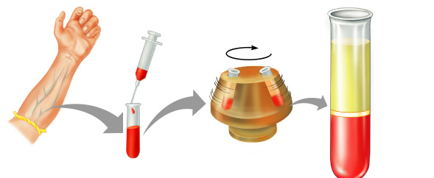
Předtransfuzní vyšetření
soubor povinně prováděných sérologických testů před podáním přípravku obsahujícího erytrocyty
platnost 3 dny od odběru vzorku krve
nikdy není garantovaná 100% bezpečnost

Slide 19
Komplex předtransfuzního vyšetření
stanovení krevní skupiny AB0 a RhD příjemce
vyšetření nepravidelných protilátek proti erytrocytům v séru příjemce
test kompatibility mezi sérem příjemce a erytrocyty dárce vybraného TP

Slide 20
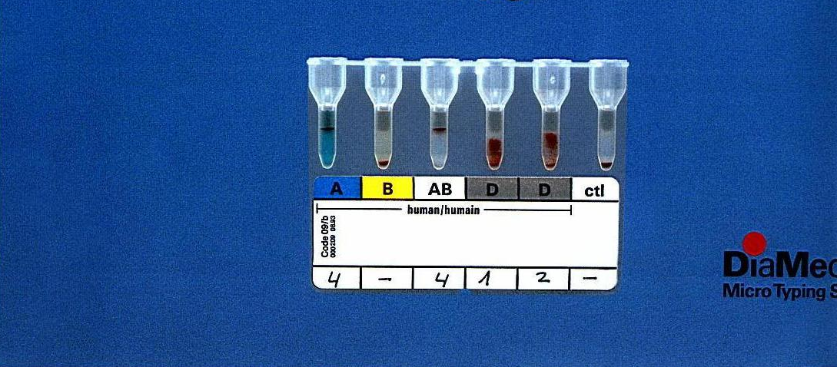
Stanovení AB0, RhD skupiny příjemce
AB0
vyšetření antigenů na erytrocytech (aglutinogeny)
  monoklonální anti-A a anti-B diagnostická séra
vyšetření pravidelných AB0 protilátek (aglutininy)
  A1 a B erytrocyty
RhD
pomocí dvou anti-D (IgM) dg.sér

Slide 21
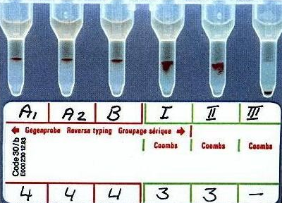
Vyšetření nepravidelných protilátek proti erytrocytům – screeningový test

Slide 22
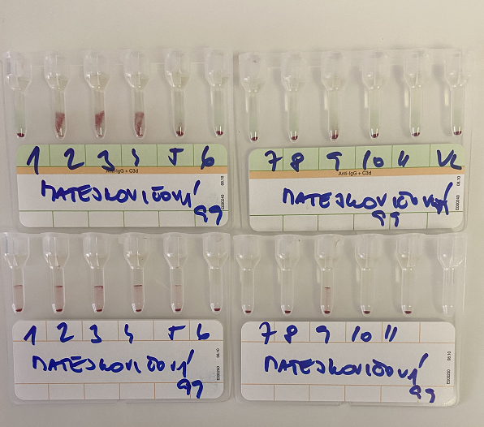
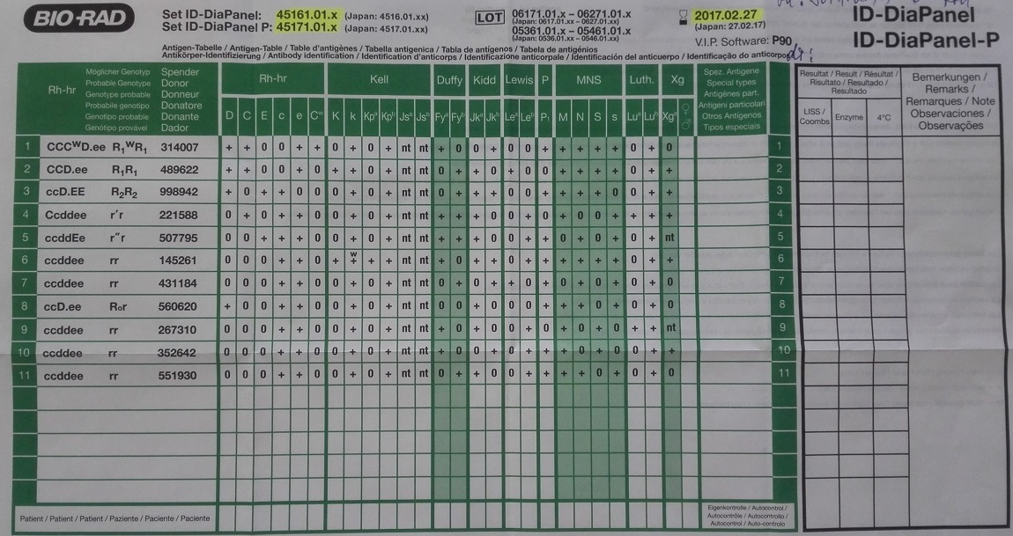
Identifikace protilátky

Slide 23
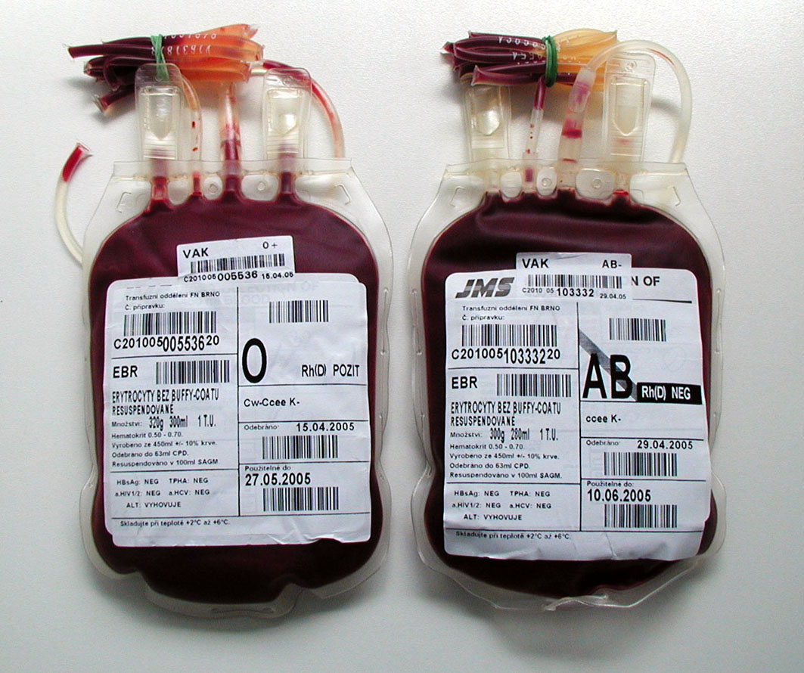
Test kompatibility
Ověří slučitelnost krve dárce a příjemce
Reakce mezi sérem příjemce a erytrocyty dárce

Slide 24
Zásady hemoterapie

Slide 25
Obecné zásady hemoterapie
Důsledné dodržování indikací - neindikovaná transfuze je kontraindikovaná!
Důsledné dodržování stanovených postupů
Dodržování zásad účelné hemoterapie a restriktivní transfuzní politiky – vždy zvážit možné alternativní postupy
Využívání postupů ke zvýšení bezpečnosti hemoterapie
Poučení pacienta o výhodách a rizicích hemoterapie

Slide 26
Alternativy transfuze
substituce železa, event. erytropoetinu před operací
úprava medikace pacienta
autotransfuze
omezení odběrů krve pro diagnostické účely
operační postupy
řízená hypotenze během operace
aplikace léků upravujících srážlivost krve (k.tranexamová, aprotinin, tkáňová lepidla)
náhrada plazmy koagulačními faktory, OctaplasLG

Slide 27
Povinná vyšetření odebrané krve
Guide to the preparation, use and quality assurance of blood components, 18th ed. Strasbourg: Council of Europe Pub., 2015
Vyhláška MZ ČR č. 143/2008 Sb., o stanovení bližších požadavků pro zajištění jakosti a bezpečnosti lidské krve a jejích složek (vyhláška o lidské krvi).
Infekční markery sérologicky
  HBV (HBsAg)
  HCV (anti-HCV)
  HIV (duální testy)
  Syfilis (protilátky proti T.P.)
Imunohematologie
  Krevní skupina
  Vyšetření antierytrocytárních protilátek

Slide 28
Komplikace hemoterapie

Slide 29
Velká část komplikací vázána na:
Leukocyty
Plazmu
řešení:
    deleukotizace
    ozáření
  řešení:
    výběr dárců klinické plazmy (bez imunizačních podnětů anamnéze)
    použití náhradních roztoků pro výrobu TP
    promytí
    koncentráty koagulačních faktorů
    směsná SD plazma (OctaplasLG)

Slide 30
Klasifikace potransfuzních reakcí
Podle příčiny
Podle časového průběhu
Podle závažnosti klinického průběhu

Slide 31
Rozdělení podle příčiny
Přenos infekcí
Kardiovaskulární a metabolické komplikace
  oběhové přetížení, hypotermie, hyperkalemie, hypokalcemie, potransfuzhí hemosideróza, hypotenze, hypertenze
Imunitní komplikace
  Inhibice imunity - souvisí s dávkou transfundovaných leukocytů a stářím TP
  Aloimunizace
  Imunitní potransfuzní reakce
    akutní a pozdní hemolýza, FNHTR, alergická reakce, anafylaxe, TRALI, TA-GvHD, potransfuzní purpura

Slide 32
Rozdělení podle časového průběhu
Akutní
  do 24 hodin od aplikace transfuze
  např. hemolytická reakce, FNHTR, TRALI, alergická reakce, kardiovaskulární a metabolické komplikace
Pozdní
  s odstupem několika dní až týdnů
  např. pozdní hemolytická reakce, Ta-GvHD, přenos infekce, aloimunizace, potransfuzní hemosideróza

Slide 33
Rozdělení podle závažnosti
Lehká
  lehký klinický průběh
  odezní obvykle po zastavení transfuze
  nezanechává následky
Závažná
  má za následek poškození zdraví, ohrožení života nebo smrt pacienta
  vyžaduje monitorování životních funkcí

Slide 34
Závěr
Dodržovat stanovené postupy
Dodržovat indikace
Zvažovat a indikovat bezkrevní postupy
Využívat postupy ke zvýšení bezpečnosti hemoterapie
Restriktivní transfuzní politika
Fungující mezioborová spolupráce

Slide 35
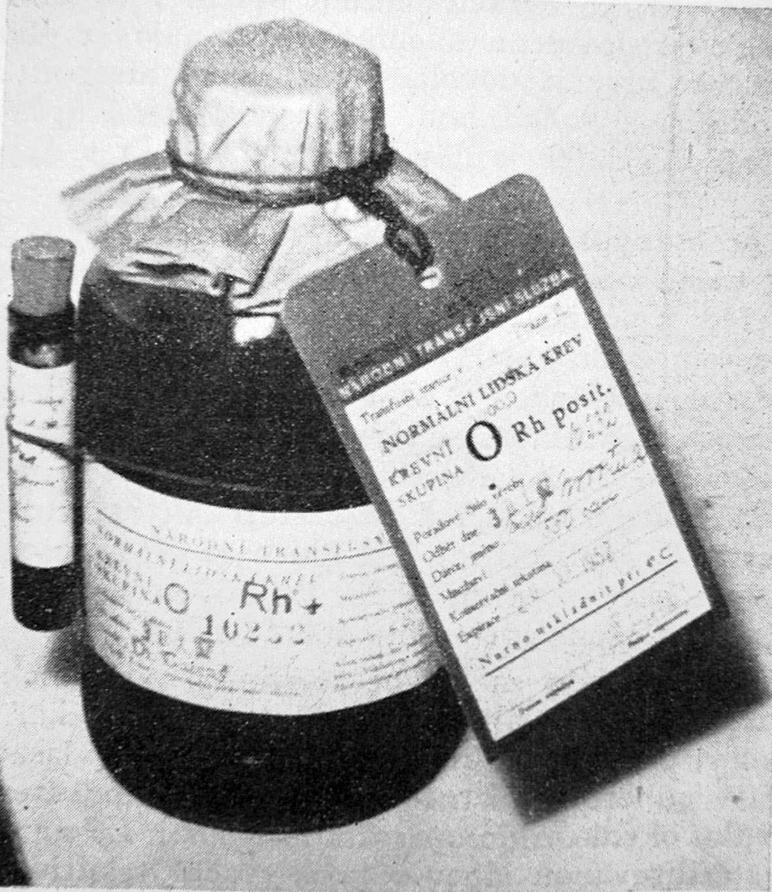
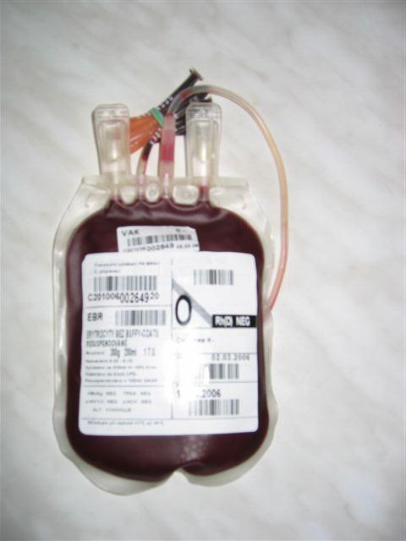
Děkuji za pozornost

